Slide 1

第21讲
电机调速

Slide 2
PWM介绍
Pulse Width Modulation 就是通常所说的PWM，译为脉冲宽度调制，简称脉宽调制。脉冲宽度调制（PWM）是一种对模拟信号电平进行数字编码的方法，由于计算机不能输出模拟电压，只能输出0 或5V 的的数字电压值，我们就通过使用高分辨率计数器，利用方波的占空比被调制的方法来对一个具体模拟信号的电平进行编码。PWM 信号仍然是数字的，因为在给定的任何时刻，满幅值的直流供电要么是5V(ON)，要么是0V(OFF)。电压或电流源是以一种通(ON)或断(OFF)的重复脉冲序列被加到模拟负载上去的。通的时候即是直流供电被加到负载上的时候，断的时候即是供电被断开的时候。只要带宽足够，任何模拟值都可以使用PWM 进行编码。输出的电压值是通过通和断的时间进行计算的。

Slide 3
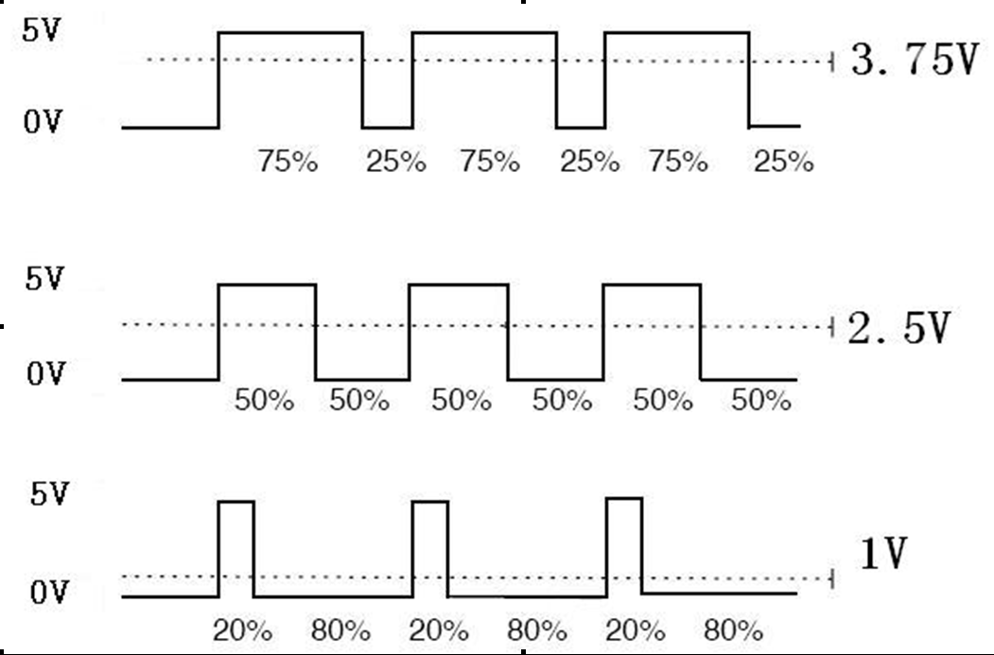
输出电压=（接通时间/脉冲时间）*最大电压值

Slide 4
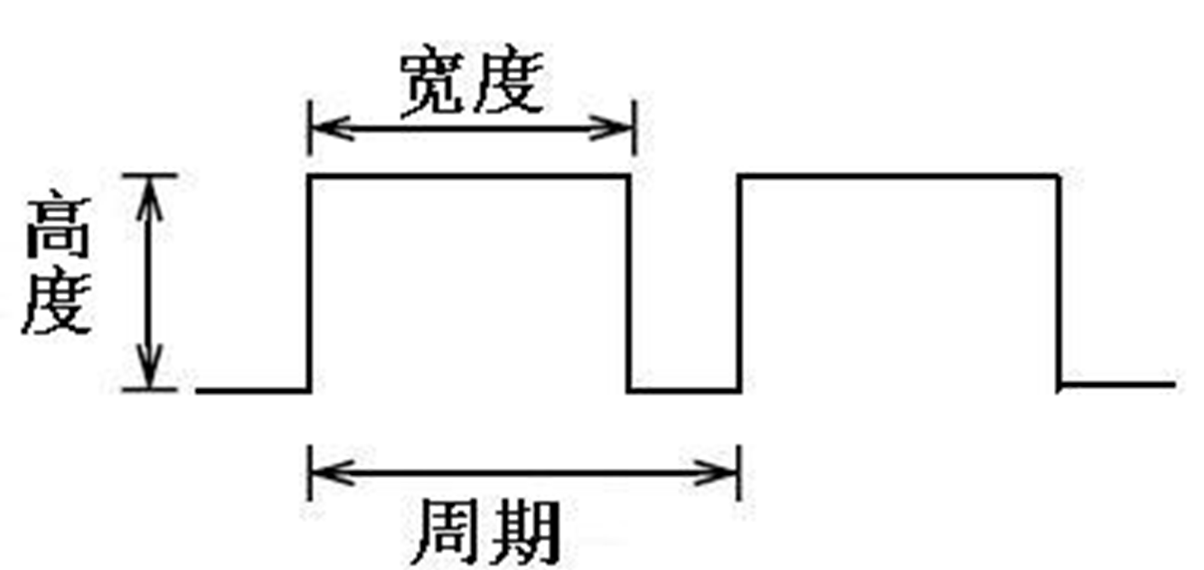
PWM 被用在许多地方，调光灯具、电机调速、声音的制作等等。
下面介绍一下PWM 的三个基本参数：
1、脉冲宽度
2、脉冲周期（1 秒内脉冲频率个数的倒数）
3、电压高度（例如：0V-5V）

Slide 5
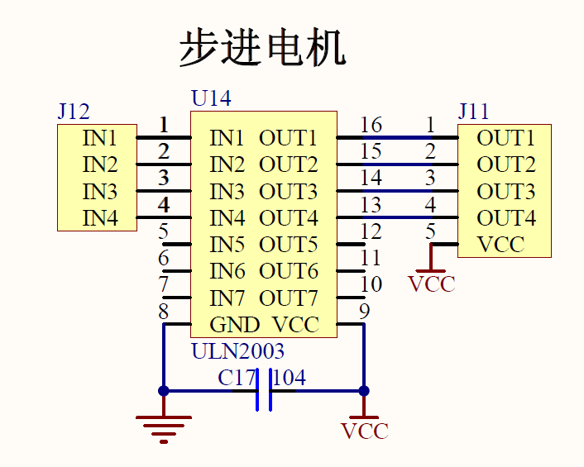
ULN2003驱动板
由于电机的驱动电流较大，单片机不能直接驱动，一般都是使用ULN2003达林顿阵列驱动。ULN2003是一个非门电路，包含7个单元，单独每个单元驱动电流最大可达500mA，9脚可以悬空。其与开发板及电机连接，原理图如下：

